Slide 1

Distributed Analytical Processing of Network Data Streams in Real Time
Georgios Touloupas
National Technical University of Athens School of Electrical and Computer Engineering
NOVEMBER 2, 2015
Notes:
Καλησπέρα, ονομάζομαι Γ.Τ. και σήμερα θα σας παρουσιάσω τη διπλωματική μου με τίτλο Κατανεμημένη Αναλυτική Επεξεργασία Ροών Δικτυακών Δεδομένων σε Πραγματικό Χρόνο.

Slide 2
Contents
Introduction
Theoretical Background
System Description
HBase and Phoenix Optimizations
Evaluation
Conclusion
Notes:
Η δομή της παρουσίασης είναι η εξής:
Αρχικά στην εισαγωγή αναφέρουμε κίνητρο και το στόχο της εργασίας.
Έπειτα δίνουμε μία συνοπτική περιγραφή των τεχνολογιών που χρησιμοποιήσαμε.
Στο επόμενο μέρος παρουσιάζουμε το σχεδιασμό του συστήματος που υλοποιήσαμε και περιγράφουμε αναλυτικά τα μέρη του.
Στη συνέχεια περιγράφουμε τις σημαντικότερες βελτιστοποιήσεις που εφαρμόσαμε.
Μετά παρουσιάζουμε αποτελέσματα από την αξιολόγηση του συστήματος.
Τέλος συνοψίζουμε και δίνουμε ορισμένες πιθανές μελλοντικές επεκτάσεις της εργασίας.

Slide 3
Introduction

Slide 4
Motivation
The Internet is continuously growing, studies forecast that global Internet traffic will grow with an annual rate of 26% over the next years.
Large Internet Exchange Points have visibility to a large fraction of the Internet. Information about the global state of the Internet can be extracted by analyzing the traffic of a large IXP over a sufficient period of time.
The typical approach to perform network traffic analysis on a large IXP is by sampling the traffic over a period of time, saving the capture in a file and processing it in a centralized manner by a script.
A variety of distributed technologies have been developed for processing and storing real-time data streams.
Notes:
Ας ξεκινήσουμε με το κίνητρο της εργασίας.
Όπως όλοι γνωρίζουμε, τα τελευταία χρόνια η ποσότητα δεδομένων που ανταλλάσσεται μέσω του Internet αυξάνεται συνεχώς. Πρόσφατη έρευνα προβλέπει ότι η παγκόσμια διαδικτυακή κίνηση θα αυξάνεται με ετήσιο ρυθμό 26% μέχρι το 2019.
Μεγάλο μέρος της διαδικτυακής κίνησης δρομολογείται μέσω Internet Exchange Points, ή αλλιώς IXP. Ένας IXP επιτρέπει την άμεση διασύνδεση παρόχων υπηρεσιών Internet με σκοπό την ανταλλαγή κίνησης μεταξύ των δικτύων τους.
Σύγχρονες μελέτες έχουν δείξει ότι αναλύοντας την κίνηση ενός μεγάλου IXP, σε ένα επαρκές βάθος χρόνου, μπορούμε να εξάγουμε ενδιαφέροντα συμπεράσματα για την κατάσταση ολόκληρου του Internet.
Η τυπική προσέγγιση για την ανάλυση δικτυακής κίνησης ενός IXP είναι με δειγματοληψία της κίνησης για ένα χρονικό διάστημα και έπειτα offline επεξεργασία με κάποιο script. Αυτή η προσέγγιση έχει δύο μειονεκτήματα: δεν είναι κλιμακώσιμη και δεν μπορεί να χρησιμοποιηθεί για real-time ανάλυση.
Τα τελευταία χρόνια έχουν αναπτυχθεί διάφορες κατανεμημένες τεχνολογίες για την επεξεργασία σε πραγματικό χρόνο και αποθήκευση μεγάλου όγκου δεδομένων. Χρησιμοποιώντας τέτοιες τεχνολογίες για την ανάλυση της κίνησης ενός IXP μπορούμε να αντιμετωπίσουμε τα ζητήματα που αναφέραμε προηγουμένως.

Slide 5
Objectives
Design and implementation of a distributed system that allows the execution of SQL queries that join a real-time network data stream, generated by sampling IXP traffic, and external datasets containing Autonomous System and DNS information.
Prerequisites for the system:
Execution of low latency real-time queries
Scalability
Fault tolerance
Extensibility
Notes:
Ο στόχος αυτής της εργασίας είναι ο σχεδιασμός και η υλοποίηση ενός κατανεμημένου συστήματος που επιτρέπει την εκτέλεση SQL join ερωτημάτων που συνενώνουν μία real-time ροή δικτυακών δεδομένων ενός IXP με εξωτερικά datasets που περιλαμβάνουν πληροφορίες για αυτόνομα συστήματα και domain names.
Η προτεραιότητα αυτού του συστήματος είναι να επιτρέπει low latency real-time SQL ερωτήματα. Αυτό σημαίνει ότι από τη μία ο χρόνος απόκρισης αυτών των ερωτημάτων από τη στιγμή που τα κάνουμε πρέπει να είναι μικρός και από την άλλη τα δεδομένα που συμπεριλαμβάνονται στις απαντήσεις πρέπει να είναι όσο πιο φρέσκα γίνεται.
Το σύστημα πρέπει να είναι κλιμακώσιμο, ώστε να μπορεί να αναλύει μεγάλο όγκο δεδομένων.
Επίσης σημαντική είναι η ανοχή στα σφάλματα, καθώς το σύστημα θα τρέχει συνεχώς για μεγάλα χρονικά διαστήματα επεξεργάζοντας real-time δεδομένα.
Τέλος επιθυμούμε να είναι επεκτάσιμο, επιτρέποντας την προσθήκη νέων dataset για συνένωση με τη ροή δεδομένων, χωρίς ριζικές αλλαγές στην υλοποίηση.

Slide 6
Theoretical Background
Notes:
Σε αυτό το σημείο παρουσιάζουμε συνοπτικά τις τεχνολογίες που χρησιμοποιήσαμε.

Slide 7

Kafka
Kafka is a distributed messaging system, used for collecting and delivering high volumes of data with low latency.
Key features:
Fast
Scalable
Fault-tolerant
Notes:
Το Kafka είναι ένα κατανεμημένο σύστημα διαχείρισης μηνυμάτων, που χρησιμοποιείται για τη συλλογή και διανομή μεγάλου όγκου δεδομένων με μικρό χρόνο καθυστέρησης.
Το Kafka είναι γρήγορο, επιτρέποντας reads και writes εκατοντάδων megabytes το δευτερόλεπτο από χιλιάδες clients.
Είναι κλιμακώσιμο, καθώς τρέχει σε ένα cluster κόμβων και τα δεδομένα κάθε data stream μπορούν να διαμοιραστούν στους κόμβους αυτούς όπως θα δούμε.
Έχει ανοχή στα σφάλματα, καθώς τα μηνύματα γράφονται στο δίσκο και είναι replicated μέσα στο cluster.

Slide 8
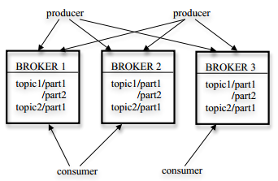
Kafka Basic Concepts
A topic defines a stream of messages of a particular type.
A producer is a process that publishes messages to a topic.
The published messages are stored at a cluster comprised of servers called brokers.
A consumer is a process that subscribes to one or more topics and processes the feed of published messages.
Notes:
Ας δούμε τα βασικά στοιχεία του Kafka.
Κάθε topic είναι στην ουσία μια ουρά μηνυμάτων.
Οι producers δημοσιεύουν μηνύματα σε κάποιο topic.
Τα μηνύματα αυτά αποθηκεύονται σε ένα cluster από brokers. Ο συγχρονισμός των brokers γίνεται μέσω ενός Zookeeper cluster.
Οι consumers ζητούν από τους brokers μηνύματα για συγκεκριμένα topics και τα επεξεργάζονται.
Τα topics χωρίζονται σε partitions, τα οποία μπορούν να είναι replicated, και διαμοιράζονται στους brokers. Τα μηνύματα παραμένουν αποθηκευμένα στους brokers για μια χρονική περίοδο που εμείς ορίζουμε, ανεξάρτητα από το εάν έχουν καταναλωθεί από κάποιον consumer.

Slide 9

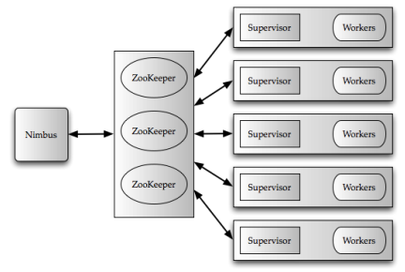
Storm
Storm is a distributed real-time computation system, used for processing data streams.
Key features:
Scalable
Fault-tolerant
Efficient
Reliable
Notes:
Το Storm είναι ένα κατανεμημένο σύστημα real-time επεξεργασίας ροών δεδομένων.
Το Storm είναι κλιμακώσιμο. Τρέχει σε cluster το οποίο αποτελείται από τον master κόμβο Nimbus και τους worker κόμβους Supervisor. Ο συγχρονισμός μεταξύ τους γίνεται μέσω ενός Zookeeper cluster.
Είναι επίσης ανθεκτικό στα σφάλματα. Σε περίπτωση αποτυχίας κόμβου το Storm μπορεί να διαμοιράσει ξανά τις εργασίες στο υπόλοιπο cluster.
To Storm έχει καλές επιδόσεις, αφού κρατάει όλες τις δομές δεδομένων στη μνήμη.
Επιπλέον εγγυάται την επιτυχή επεξεργασία όλων των δεδομένων, παρακολουθώντας την πορεία της εκτέλεσής τους.

Slide 10
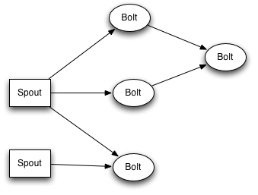
Storm Topology
Notes:
Το Storm επεξεργάζεται ροές δεδομένων οι οποίες είναι σειρές από tuples. Ένα tuple είναι μία λίστα από πεδία με τιμές.
Τα βασικά στοιχεία για την επεξεργασία δεδομένων στο Storm είναι τα spouts και τα bolts.
Spout είναι μία πηγή ροής δεδομένων. Συνήθως ένα spout διαβάζει μηνύματα από ένα σύστημα ουράς όπως το Kafka.
Ένα bolt καταναλώνει ένα ή περισσότερα streams δεδομένων, τα επεξεργάζεται και ενδεχομένως παράγει νέα streams.
Ένα δίκτυο από spouts και bolts ονομάζεται Storm topology. Είναι στην ουσία ένας γράφος μετασχηματισμών ροών δεδομένων. Κάθε τοπολογία μπορεί να τρέχει συνεχώς, καταναλώνοντας νέα δεδομένα.
Σημαντικό είναι επίσης ότι κάθε spout ή bolt μπορεί να τρέχει σε παράλληλα instances. Μπορούμε να ορίσουμε τον βαθμό παραλληλίας για το κάθε στοιχείο της τοπολογίας και το Storm θα δημιουργήσει τον κατάλληλο αριθμό threads για το καθένα.

Slide 11

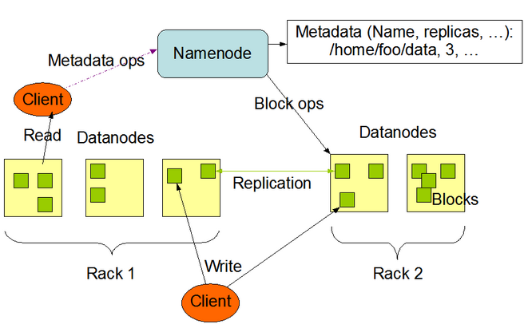
HDFS
The Hadoop Distributed File System (HDFS) is a distributed file system designed to run on commodity hardware.
Key features:
Scalable
Fault-tolerant
Notes:
Το HDFS είναι ένα κατανεμημένο file system για την αποθήκευση μεγάλης ποσότητας δεδομένων. Αποτελεί το αποθηκευτικό κομμάτι του Hadoop framework.
Το HDFS είναι κλιμακώσιμο. Τρέχει σε cluster το οποίο αποτελείται από τον master κόμβο NameNode, που διαχειρίζεται τα metadata του file system, και τους DataNodes που διαχειρίζονται τα αποθηκευμένα δεδομένα κάθε κόμβου.
Έχει ανοχή στα σφάλματα, καθώς κάνει replicate τα δεδομένα στους DataNodes.

Slide 12

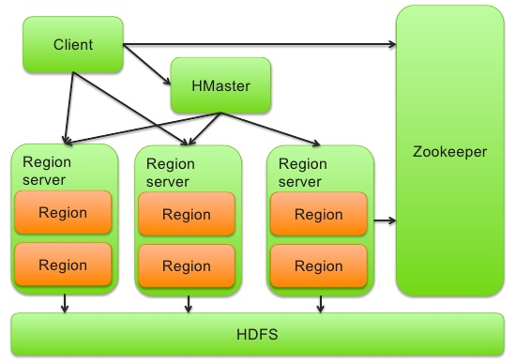
HBase
HBase is a distributed non-relational database, that runs on top of the HDFS. It provides a fault-tolerant way of storing large quantities of sparse data, while allowing random, real-time access to them.
Key features:
Scalable
Fault-tolerant
Strictly consistent reads and writes
Fast
Notes:
Η HBase είναι μία κατανεμημένη μη-σχεσιακή βάση δεδομένων που τρέχει πάνω στο HDFS. Χρησιμοποιείται για την αποθήκευση πινάκων μεγάλου όγκου δεδομένων και επιτρέπει τυχαία real-time προσπέλαση σε αυτά.
Η HBase είναι κλιμακώσιμη. Τρέχει σε cluster το οποίο αποτελείται από τον master κόμβο HMaster, που διαχειρίζεται τα metadata, και τους RegionServers που διαχειρίζονται τα δεδομένα κάθε κόμβου. Ο συγχρονισμός γίνεται μέσω ενός Zookeeper cluster.
Οι πίνακες χωρίζονται σε Regions τα οποία κατανέμονται στους κόμβους του cluster.
Έχει ανοχή στα σφάλματα. Εάν πέσει κάποιος RegionServer, τα δεδομένα του ανατίθενται σε άλλους, αξιοποιώντας το replication του HDFS.
Η HBase εγγυάται ότι όλα τα writes γίνονται με καθορισμένη σειρά και ότι όλα τα reads βλέπουν τα πιο πρόσφατα δεδομένα.
Τέλος, επιτρέπει real-time ερωτήματα, με τη χρήση cache σε κάθε RegionServer και bloom filters για κάθε table, τα οποία θα αναλύσουμε πιο μετά.

Slide 13
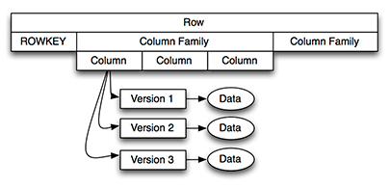
HBase Data Model
Notes:
Λίγα λόγια για το μοντέλο δεδομένων της HBase.
Τα δεδομένα αποθηκεύονται σε ένα table που αποτελείται από rows. Κάθε row έχει ένα μοναδικό row key και ένα ή περισσότερα columns που σχετίζονται με αυτό. Τα rows είναι ταξινομημένα αλφαβητικά με βάση το row key και το table χωρίζεται οριζόντια σε Regions που περιλαμβάνουν ranges από row keys.
Κάθε column προσδιορίζεται από ένα column family και ένα column qualifier. Τα column families γκρουπάρουν sets από column qualifiers.
(Κάθε column family για κάθε Region αποθηκεύεται σε ξεχωριστό αρχείο HFile, γι’αυτό τα column families πρέπει να ορίζεται κατά τη δημιουργία του πίνακα. Μέσα σε ένα column family κάθε row μπορεί να έχει διαφορετικά column qualifiers, τα οποία δε χρειάζεται να είναι προσδιορισμένα κατά τη δημιουργία του table.)
Ο συνδυασμός row, column family και column qualifier ορίζει μοναδικά ένα cell, το οποίο αποθηκεύει δεδομένα. Οι τιμές του κάθε cell μπορούν να είναι versioned με timestamp.
Οι εντολές που υποστηρίζει η HBase σε ένα table είναι:
Put που προσθέτει νέο row στο table
Get που επιστρέφει τις τιμές για ένα συγκεκριμένο row
Scan που επιστρέφει τις τιμές για ένα range από rows
Delete για τη διαγραφή ενός row

Slide 14

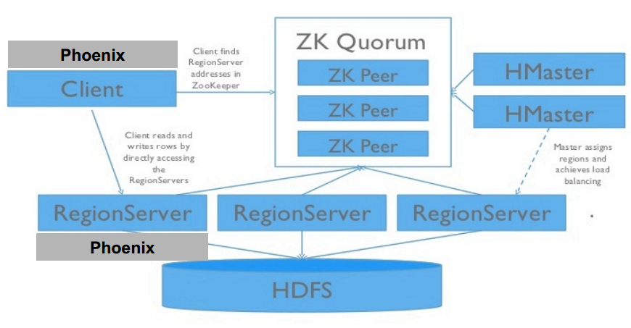
Phoenix
Phoenix is relational database layer for HBase, targeting low latency queries over HBase data.
Phoenix has the following parts:
Query engine
Metadata repository
A JDBC driver
Notes:
Το Phoenix είναι ένα relational database layer για την HBase, που επιτρέπει την εκτέλεση low latency SQL ερωτημάτων σε δεδομένα HBase.
Το Phoenix περιλαμβάνει:
Ένα query engine που μετασχηματίζει SQL ερωτήματα σε HBase εντολές και αναθέτει όσο περισσότερο φόρτο εργασίας γίνεται στο HBase cluster για παράλληλη εκτέλεση.
Ένα metadata repository για typed access σε δεδομένα αποθηκευμένα σε HBase tables.
Έναν JDBC driver που χρησιμοποιείται από τους clients.

Slide 15
Phoenix Data Model
The relational elements of the Phoenix data model are mapped to their respective counterparts in the HBase data model:
A Phoenix table is mapped to an HBase table.
The Phoenix table’s columns that are included in the primary key constraint are mapped together to the HBase row key.
The rest of the columns are mapped to HBase columns, consisting of a column family and a column qualifier.
Columns in a Phoenix table are assigned an SQL datatype, allowing typed access to HBase data.
Notes:
Εδώ παρουσιάζουμε την αντιστοίχιση των στοιχείων του σχεσιακού μοντέλου του Phoenix με στοιχεία του μοντέλου της HBase.
Κάθε Phoenix table αντιστοιχεί σε ένα HBase tbale.
Οι στήλες του Phoenix table που περιλαμβάνονται στο primary key αντιστοιχούν στο row key της HBase.
Οι υπόλοιπες στήλες αντιστοιχούν σε HBase columns, που ορίζονται από column family και column qualifier.
Για κάθε στήλη του Phoenix table ορίζεται ένας SQL τύπος δεδομένων.

Slide 16
TopN Queries
TopN queries return a sorted set of results for the values in a given dimension according to some criteria.
SELECT sourceAS,destinationAS,COUNT(*) AS pairCount FROM netdata WHERE timestamp > 1446382476 GROUP BY sourceAS,destinationAS ORDER BY pairCount DESC LIMIT 10;
Notes:
Στο use case μας με τα δεδομένα κίνησης ενός IXP η αναλυτική επεξεργασία που θέλουμε να κάνουμε είναι η εκτέλεση topN ερωτημάτων. Για παράδειγμα ζητάμε τα top 10 ζεύγη αυτόνομων συστημάτων που αντάλλαξαν την περισσότερη κίνηση σε μία συγκεκριμένη χρονική περίοδο.
Το Phoenix υπολογίζει παράλληλα μια μερική topN λίστα σε κάθε RegionServer και με ένα merge sort στον client υπολογίζει την τελική topN λίστα για όλα τα δεδομένα του ερωτήματος.
(Εδώ έχουμε ένα παράδειγμα topN ερωτήματος και θα αναλύσουμε πώς το εκτελεί το Phoenix.
Αρχικά εκτελούνται παράλληλα scans με βάση το φίλτρο του WHERE όρου. Σε κάθε RegionServer, τα rows που περνάνε από το φίλτρο γκρουπάρονται με βάση τον GROUP BY όρο, ταξινομούνται με βάση το ORDER BY και έτσι για το κάθε Region υπολογίζεται μερικώς η topN λίστα. Στη συνέχεια ο Phoenix client λαμβάνει αυτές τις μερικές λίστες και με ένα merge sort υπολογίζει την τελική topN λίστα για όλα τα δεδομένα του ερωτήματος.)

Slide 17
System Description
Notes:
Σε αυτό το μέρος περιγράφουμε το σχεδιασμό και παρουσιάζουμε αναλυτικά το σύστημα που υλοποιήσαμε.

Slide 18
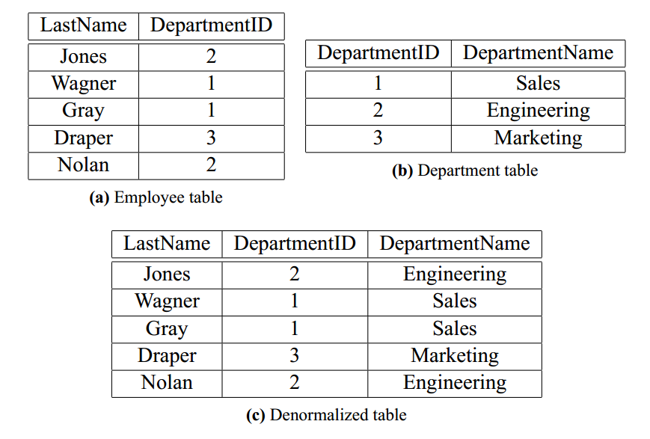
Denormalization
Notes:
Ένα SQL join συνδυάζει εγγραφές από δύο πίνακες. Η εκτέλεση ενός join είναι χρονοβόρα, ιδίως όταν ο ένας ή και οι δύο πίνακες είναι μεγάλοι σε μέγεθος. Για να μειώσουμε τη χρονική καθυστέρηση των join ερωτημάτων μπορούμε να εφαρμόσουμε denormalization. Αυτή η τεχνική βελτιστοποιεί το read performace προσθέτοντας πλεονάζουσα πληροφορία στα δεδομένα που αποθηκεύονται.
Όπως φαίνεται στη διαφάνεια, το denormalized table αποθηκεύει πληροφορία που συνδυάζει τις εγγραφές των δύο αρχικών πινάκων. Τώρα αντί να υπολογίζεται join των αρχικών πινάκων για κάθε ερώτημα, μπορούμε να κάνουμε κατευθείαν ερωτήματα στο denormalized table.
Στην περίπτωσή μας η βασική ιδέα είναι το join της ροής δικτυακών δεδομένων με τα εξωτερικά datasets να υπολογίζεται σε πραγματικό χρόνο από μία Storm τοπολογία και η denormalized ροή δεδομένων να αποθηκεύεται σε ένα Phoenix table. Έτσι τα ερωτήματα που εκτελούμε δε χρειάζεται να υπολογίζουν το join, και πραγματοποιούνται με μικρότερη χρονική καθυστέρηση.
Πρέπει να τονίσουμε ότι το denormalization εισάγει ένα trade-off. Επιταχύνει τα reads για ερωτήματα σε βάρος των writes, καθώς το join υπολογίζεται στην τοπολογία. Εάν όμως το σύστημά μας μπορεί να επεξεργαστεί δεδομένα με ρυθμό ταχύτερο από το ρυθμό δημιουργίας τους τότε τα πιο αργά writes δεν αποτελούν πρόβλημα.

Slide 19
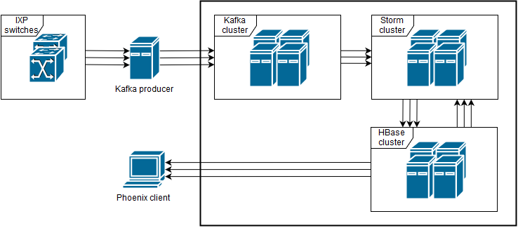
System Overview
Notes:
Αυτό το σχήμα παρουσιάζει την επισκόπηση του συστήματος που υλοποιήσαμε.
Αρχικά τα δικτυακά δεδομένα παράγονται με δειγματοληψία από τα switches του IXP και συλλέγονται από έναν κόμβο που τρέχει έναν Kafka producer. Εκεί εξάγονται τα χρήσιμα πεδία από τους headers των πακέτων (π.χ. IP διευθύνσεις, πρωτόκολλο, Ports κτλ.) και δημοσιεύονται στο Kafka topic. Στη συνέχεια γίνεται η επεξεργασία της ροής δεδομένων από την Storm τοπολογία. Η τοπολογία περιλαμβάνει μεταξύ άλλων ένα bolt που υπολογίζει το join της ροής δεδομένων με το AS dataset, το οποίο χωράει στη μνήμη του bolt. Επίσης περιλαμβάνει και ένα bolt που υπολογίζει το join της ροής δεδομένων με το DNS dataset, το οποίο λόγω του μεγάλου μεγέθους του είναι αποθηκευμένο στην HBase. Τέλος τα denormalized δικτυακά δεδομένα αποθηκεύονται σε ένα Phoenix table στην HBase, το οποίο επιτρέπει σε Phoenix clients να πραγματοποιούν σε αυτά SQL ερωτήματα.
(Αυτή η δομή μπορεί να χρησιμοποιηθεί για την υλοποίηση συστημάτων και για διαφορετικά use cases για την εκτέλεση SQL join ερωτημάτων σε άλλες ροές δεδομένων και εξωτερικά datasets. Έχουμε τη δημιουργία και εισαγωγή της ροής στο σύστημα, δημοσίευση των μηνυμάτων σε ένα Kafka topic, υπολογισμός των join από Storm topology και αποθήκευση των denormalized δεδομένων σε Phoenix table.)

Slide 20
System Key Features
Scalability: utilization of distributed technologies and frameworks
Fault tolerance: data replication in Kafka and HDFS, fault-tolerant Storm topology
Extensibility: extending the functionality of the Storm topology for a new dataset is as simple as adding an extra bolt
Notes:
Ας δούμε τώρα τα χαρακτηριστικά του συστήματος.
Το σύστημα είναι κλιμακώσιμο, καθώς για την υλοποίησή του χρησιμοποιούμε κατανεμημένες τεχνολογίες. Το Kafka topic είναι χωρισμένο σε partitions τα οποία κατανέμονται στους brokers. Η Storm τοπολογία τρέχει σε cluster από Supervisors και για κάθε στοιχείο της ορίζουμε βαθμό παραλληλίας. Ο τελικός Phoenix table είναι αποθηκευμένος σε HBase cluster και το Phoenix μπορεί να παραλληλοποιήσει τα ερωτήματα που κάνουμε.
Επόμενο χαρακτηριστικό του συστήματος είναι η ανοχή στα σφάλματα. Πρώτα απ’όλα τα partitions του Kafka topic είναι replicated στους brokers. H Storm τοπολογία είναι επίσης fault-tolerant όπως προαναφέραμε. Επιπλέον το Storm μπορεί να κάνει replay μηνύματα από το Kafka σε περίπτωση αποτυχίας, καθώς αυτά παραμένουν αποθηκευμένα στους brokers. Τέλος το replication στο επίπεδο του HDFS προσφέρει ανοχή στα σφάλματα για το Phoenix table.
Το σύστημα είναι τέλος επεκτάσιμο. Για την υλοποίηση του join της ροής δεδομένων με ένα νέο dataset αρκεί η προσθήκη ενός νέου bolt στην Storm τοπολογία όπως θα δούμε πιο μετά.

Slide 21
Data Generation and Input
IXP switches: An sFlow agent performs random sampling to the packets processed by the switch and sends the flow samples to an sFlow collector.
Kafka producer:
An sFlow collector collects the flow samples from all of the switches.
A Kafka producer script preprocesses the flow samples and publishes the useful fields to a Kafka topic.
Notes:
Τώρα θα περιγράψουμε αναλυτικά τα επιμέρους τμήματα του συστήματος.
Η δημιουργία της ροής δεδομένων γίνεται στα switches του IXP με τη χρήση της τεχνολογίας sFlow. Στο καθένα από αυτά ένας sFlow agent πραγματοποιεί τυχαία δειγματοληψία στα πακέτα που διέρχονται από το switch και στέλνει τα δείγματα σε έναν sFlow collector.
Αυτός ο collector τρέχει στον Kafka producer κόμβο, και συλλέγει τα δείγματα από τα switches.
Στον ίδιο κόμβο τρέχει ένα Kafka producer script το οποίο εξάγει τα χρήσιμα πεδία από τα headers των πακέτων (π.χ. IP διευθύνσεις, πρωτόκολλο, Ports κτλ.) και τα δημοσιεύει στο Kafka topic.

Slide 22
Kafka Topic
The preprocessed messages containing the useful fields are stored at a Kafka topic.
For scalability and load balancing, we set the number of the topic’s partitions equal to the number of the brokers of the Kafka cluster.
For fault tolerance, we set a replication factor of 2 for the topic.
All published messages remain stored at the brokers for a configurable period of time, whether or not they have been consumed.
Notes:
Τα μηνύματα που περιλαμβάνουν τα χρήσιμα πεδία αποθηκεύονται στο Kafka topic.
Για κλιμακωσιμότητα και load balancing θέτουμε τον αριθμό των partitions του topic ίσο με τον αριθμό των brokers του Kafka cluster.
Για ανοχή στα σφάλματα ενεργοποιούμε replication για το topic.
Τέλος ορίζουμε την περίοδο κατακράτησης μηνυμάτων από τους broker στις 7 ημέρες.

Slide 23
Storm Topology
Notes:
Η επεξεργασία της ροής δεδομένων πραγματοποιείται στην Storm τοπολογία.
Αρχικά το Kafka Spout είναι στην ουσία ένας Kafka consumer που διαβάζει μηνύματα από το topic και τα εκπέμπει tuples με αυτά στο Split Fields Bolt. Επειδή τα μηνύματα αυτά είναι σε CSV μορφή, σε αυτό το bolt γίνεται ο διαχωρισμός των πεδίων τους. Όπως βλέπουμε τα χρήσιμα πεδία για κάθε πακέτο είναι: … (επίσης υπολογίζονται και integer reperesentations για τις διευθύνσεις IP καθώς είναι χρήσιμες για διάφορα ερωτήματα)
Στη συνέχεια το IP to AS Bolt υπολογίζει το join της ροής δεδομένων με το AS dataset, το οποίο αντιστοιχεί IP ranges σε AS. Καθώς το dataset είναι μικρό σε μέγεθος, κατά την αρχικοποίηση της τοπολογίας φορτώνεται στη μνήμη του bolt σε μία TreeMap δομή που επιτρέπει αναζητήσεις σε λογαριθμικό χρόνο. Για κάθε tuple το bolt υπολογίζει τα AS πηγής και προορισμού και τα προσθέτει στα πεδία που εκπέμπει.
Έπειτα το IP to DNS Bolt υπολογίζει το join της ροής δεδομένων με το DNS dataset, το οποίο αντιστοιχεί διευθύνσεις IP σε domain names. Καθώς το dataset είναι μεγάλο σε μέγεθος, το έχουμε αποθηκεύσει σε πίνακα στην HBase. Για κάθε tuple το bolt κάνει Get για τις διευθύνσεις IP και έτσι υπολογίζει τα domain names πηγής και προορισμού και τα προσθέτει στα πεδία που εκπέμπει.
(Τα Get πραγματοποιούνται αποδοτικά καθώς το HBase table έχει bloom filter. Είναι μία δομή που βοηθάει στον εντοπισμό των Region του πίνακα που ζητούνται από το Get και περιορίζει τον αριθμό των reads από το δίσκο.)
Τέλος το Phoenix Bolt εισάγει τα denormalized δεδομένα στο τελικό Phoenix table.
Επέκταση του συστήματος με νέο dataset μπορεί να γίνει με προσθήκη νέου bolt που υλοποιεί το join πριν από το Phoenix bolt. Ανάλογα με το μέγεθος του dataset η υλοποίηση του bolt θα είναι παρόμοια είτε με το IP to AS bolt ή με το IP to DNS bolt.

Slide 24
Phoenix Table
The denormalized data stream is stored at the netdata Phoenix table in HBase.
Design factors for the Phoenix table:
The queries performed on the table have a time window constraint.
The use case queries concern either AS or DNS information.
Table size should be minimized.
Notes:
Το τελευταίο μέρος του συστήματος είναι το Phoenix table. Για το σχεδιασμό του λάβαμε υπόψη τους εξής παράγοντες:
Τα ερωτήματα που θα πραγματοποιούμε στον πίνακα περιορίζονται συνήθως σε ένα χρονικό παράθυρο. Για το λόγο αυτό, το row key του HBase table που αντιστοιχεί στον τελικό Phoenix table πρέπει να είναι το timestamp του πακέτου, ώστε να εκτελούνται αποδοτικά scans για αυτά τα ερωτήματα.
Τα topN ερωτήματα του use case μας αφορούν είτε AS ή DNS πληροφορίες. Η HBase μεταφέρει στην cache μόνο τα column families που είναι απαραίτητα για κάθε ερώτημα. Μπορούμε να μειώσουμε την πληροφορία που μεταφέρεται από το δίσκο, χωρίζοντας τον πίνακα σε ξεχωριστά column families για πληροφορίες AS, DNS και τις υπόλοιπες.
Τέλος επιθυμούμε το μέγεθος του πίνακα να είναι όσο μικρότερο γίνεται. Εκτός από μικρότερο μέγεθος στο δίσκο, αυτό οδηγεί και σε γρηγορότερη μεταφορά δεδομένων στην cache, αλλά και ταχύτερη προσπέλασή τους από ερωτήματα όταν είναι ήδη στην cache.
Η HBase αποθηκεύει μαζί με κάθε τιμή cell το row key, column family, column qualifier και version timestamp που το προσδιορίζουν μοναδικά. Επειδή αυτή η πληροφορία επαναλαμβάνεται, είναι σημαντικό να ορίσουμε μικρά ονόματα για column families και column qualifiers ώστε να περιορίσουμε το μέγεθος των δεδομένων που αποθηκεύονται.
Ένας άλλος τρόπος μείωσης του μεγέθους του πίνακα είναι με την επιλογή του κατάλληλου SQL datatype για κάθε column.

Slide 25
Phoenix Table
CREATE TABLE netdata ( t BIGINT PRIMARY KEY, d.ipS VARCHAR, d.ipSI BIGINT, d.ipD VARCHAR, d.ipDI BIGINT, d.proto SMALLINT, d.portS INTEGER, d.portD INTEGER, d.size INTEGER, as.asS VARCHAR, as.asD VARCHAR, dns.dnsS VARCHAR, dns.dnsD VARCHAR ) SALT_BUCKETS = 4, DEFAULT_COLUMN_FAMILY = 'd', DATA_BLOCK_ENCODING = 'NONE', COMPRESSION = 'SNAPPY';
Notes:
Λαμβάνοντας υπόψη αυτούς τους παράγοντες δημιουργούμε το Phoenix table με αυτό το CREATE statement. Εδώ περιλαμβάνονται και ορισμένες βελτιστοποιήσεις που θα παρουσιάσουμε στη συνέχεια.
t είναι το column με το timestamp του πακέτου και χρησιμοποιείται σαν primary key.
Ακολουθούν τα υπόλοιπα columns, των οποίων τα ονόματα αποτελούνται από column family και column qualifier χωρισμένα με τελεία.
Έχουμε 3 column families d, as, dns.
Για κάθε column του πίνακα έχουμε ορίσει το κατάλληλο SQL datatype και φροντίζουμε τα ονόματα να έχουν μικρό μέγεθος για οικονομία χώρου.

Slide 26
HBase and Phoenix Optimizations
Notes:
Σε αυτό το μέρος παρουσιάζουμε τις σημαντικότερες βελτιστοποιήσεις που εφαρμόσαμε στο HBase cluster και στο Phoenix table.
Η βελτίωση που προσφέρει η καθεμιά στην επίδοση του συστήματος θα παρουσιαστεί πιο μετά στην αξιολόγηση του συστήματος.

Slide 27
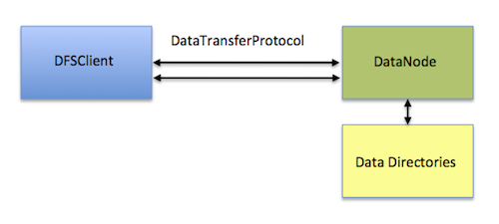
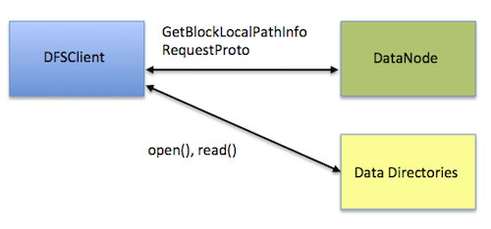
HDFS Short-Circuit Local Reads
Disabled
Enabled
Notes:
Στο HDFS όλα τα reads πραγματοποιούνται κανονικά μέσω των DataNodes. Όταν ένας RegionServer θέλει να διαβάσει ένα αρχείο πρέπει να το ζητήσει από τον DataNode, ο οποίος θα το διαβάσει από το δίσκο και θα του στείλει τα δεδομένα μέσω ενός TCP socket. Συνήθως τα δεδομένα είναι αποθηκευμένα στον ίδιο κόμβο με τον RegionServer, δηλαδή έχουμε local reads. Σε αυτήν την περίπτωση, αυτή η προσέγγιση έχει το μειονέκτημα του overhead από το TCP πρωτόκολλο και το πρωτόκολλο μεταφοράς δεδομένων που χρησιμοποιεί ο DataNode.
Για να το αντιμετωπίσουμε, μπορούμε να ενεργοποιήσουμε το short-circuit στα local reads από το HDFS. Αυτό επιτρέπει στον RegionServer να διαβάζει τα τοπικά δεδομένα απευθείας από τον δίσκο. Με αυτόν τον τρόπο αυξάνεται σημαντικά την επίδοση στη μεταφορά τοπικών δεδομένων από το δίσκο στην BlockCache.

Slide 28
Compression and Data Block Encoding
Physical data size on disk can be decreased by using compression and data block encoding. Compression and data block encoding can be used together on the same column family.
Compression reduces the size of cell values and can significantly reduce the storage space needed to store data.
Data block encoding attempts to limit duplication of information in keys, taking advantage of some of the fundamental designs and patterns of HBase, such as sorted row keys and the schema of a given table.
Compression and data block encoding can also reduce the data size in the BlockCache.
Notes:
Το μέγεθος των δεδομένων όταν είναι αποθηκευμένα στο δίσκο μπορεί να μειωθεί με τη χρήση συμπίεσης και data block encoding, τα οποία μπορούν να εφαρμοστούν παράλληλα.
Η συμπίεση μειώνει σημαντικά το μέγεθος των τιμών των cells, και κατά συνέπεια όλου του πίνακα.
Το data block encoding περιορίζει την αναπαραγωγή της πληροφορίας στο key που αποθηκεύεται για κάθε cell, όπως θα δείξουμε σε λίγο.
Το πιο σημαντικό είναι να τονίσουμε ότι αυτές οι τεχνικές μπορούν να περιορίσουν το μέγεθος των δεδομένων όταν αυτά βρίσκονται στην BlockCache, καθώς μπορούν να κασάρονται σε συμιεσμένο ή και encoded format. Η μείωση του μεγέθους των δεδομένων στην BlockCache οδηγεί σε γρηγορότερη μεταφορά τους από το δίσκο στην cache και επίσης περισσότερα δεδομένα μπορούν να παραμείνουν στην BlockCache.

Slide 29
Compression and Data Block Encoding
Snappy compression: Does not aim for maximum compression, but instead aims for very high speeds and reasonable compression.
Fast Diff data block encoding: Reduces data size by using an extra column which holds the length of the prefix shared between the current key and the previous key.
Notes:
Από όλες τις επιλογές που έχουμε για την συμπίεση διαλέγουμε την Snappy. Δε στοχεύει σε μέγιστη συμπίεση, αλλά σε γρήγορες ταχύτητες το οποίο είναι και η προτεραιότητά μας.
Για data block encoding εξετάζουμε το Fast Diff. Περιορίζει το μέγεθος των δεδομένων χρησιμοποιώντας μία επιπλέον στήλη που αποθηκεύει το μήκος του κοινού προθέματος μεταξύ δύο διαδοχικών keys στο HBase table, όπως βλέπουμε στην επόμενη διαφάνεια.

Slide 30
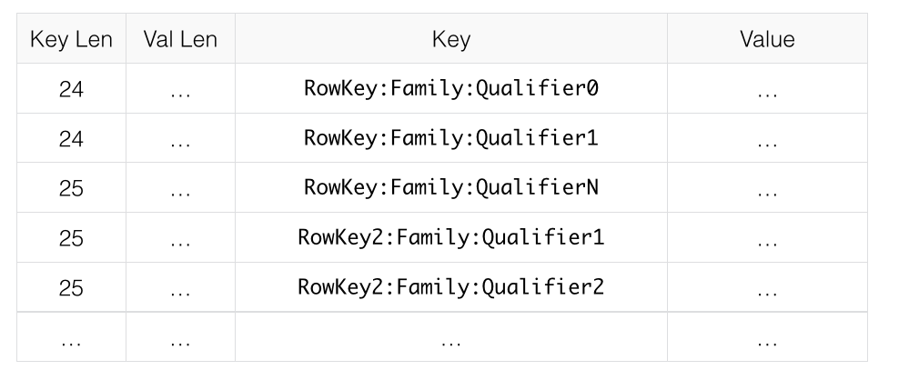
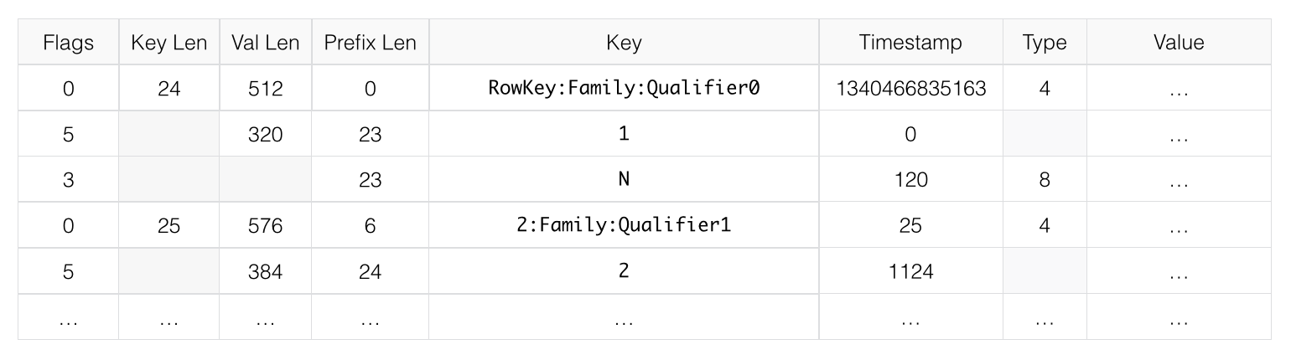
Fast Diff Data Block Encoding
Notes:
Πάνω βλέπουμε πως αναπαράγεται η πληροφορία στο key ενός HBase table χωρίς data block encoding.
Κάτω βλέπουμε τη μείωση του μεγέθους των keys με την χρήση της στήλης Prefix Len που αποθηκεύει το μήκος του κοινού προθέματος μεταξύ δύο διαδοχικών keys.

Slide 31

Salting
The row key for the underlying HBase table where our Phoenix table is stored must be the timestamp associated with the packet, in order to optimize scans for queries over a specified time window.
Monotonically increasing row keys are a common source of hotspotting. When records with sequential keys are being written to HBase all writes hit one Region which is served by one RegionServer.
Salting the row key provides a way to mitigate the problem, by adding a randomly-assigned prefix to the row key, to cause it to sort differently than it otherwise would.
Notes:
Όπως αναφέραμε, το row key του HBase table που αντιστοιχεί στον τελικό Phoenix table είναι το timestamp του πακέτου.
Επειδή το timestamp συνεχώς αυξάνεται, το row key αυξάνεται και αυτό συνεχώς. Όταν rows με μονοτονικά αυξανόμενα row keys γράφονται στον πίνακα, όλα τα writes γίνονται στο τελευταίο Region του πίνακα και έτσι έχουμε hotspotting. Τα writes δεν κατανέμονται σε όλο το cluster, αλλά πρέπει να πραγματοποιηθούν στον ίδιο RegionServer, πράγμα που περιορίζει το write throughput και μπορεί να δημιουργήσει αστάθεια στον RegionServer.
Για την αντιμετώπιση του hotspotting μπορούμε να εφαρμόσουμε salting στο row key. Salting είναι η προσθήκη ενός τυχαίου προθέματος στα row keys, με σκοπό αυτά να ταξινομούνται με διαφορετικό τρόπο, όπως θα δούμε στην επόμενη διαφάνεια.

Slide 32
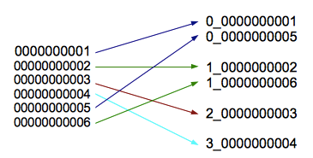
Salting
newKey = (++index % BUCKETS_NUMBER) + originalKey
Notes:
Εδώ βλέπουμε το κομμάτι κώδικα του Phoenix που εφαρμόζει το salting. Ο αριθμός των πιθανών προθεμάτων ορίζεται από το BUCKETS_NUMBER και αντιστοιχεί στον αριθμό των RegionServers στους οποίους θέλουμε να μοιράζουμε τα δεδομένα. Μετά το salting τα rows δεν ταξινομούνται με τη σειρά που ήταν αρχικά, αλλά παραμένουν ταξινομημένα μέσα σε κάθε bucket.
Επειδή με το salting διαδοχικά δεδομένα αποθηκεύονται σε διαφορετικούς RegionServers, κατά την εκτέλεση scans θα πρέπει να διαβάζουμε από όλο το HBase cluster. Το Phoenix πραγματοποιεί τώρα τα scans γίνονται παράλληλα, πράγμα το οποίο μπορεί να αυξήσει και την απόδοση στα reads.

Slide 33
Evaluation
Notes:
Σε αυτό το μέρος αξιολογούμε την επίδοση του συστήματος.

Slide 34
Datasets
IXP Traffic dataset: GR-IX traffic sampled over a period of 6 months (July 2013 to February 2014), on average 110 packets sampled per second
Autonomous System dataset: GeoLite ASN IPv4 database, maps IPv4 address ranges to Autonomous System Numbers, 13 MB size
DNS dataset: Rapid7 Reverse DNS dataset, maps IPv4 addresses to domain names, 5.7 GB gzip compressed and 55 GB uncompressed size
Notes:
Χρησιμοποιήσαμε 3 dataset για την αξιολόγηση:
Το πρώτο περιλαμβάνει sampled κίνηση του ελληνικού IXP GR-IX για μια περίοδο 6 μηνών. Για τα πειράματα χρησιμοποιήσαμε script που προσομοιάζει τη λειτουργία ενός IXP switch στο σύστημά μας εισάγοντας δεδομένα αυτού του dataset.
Έπειτα έχουμε το AS dataset της Geolite, που αντιστοιχεί ranges IP διευθύνσεων σε AS.
Τέλος έχουμε το Reverse DNS dataset της Rapid7, που αντιστοιχεί IP διευθύνσεις σε domain names.

Slide 35
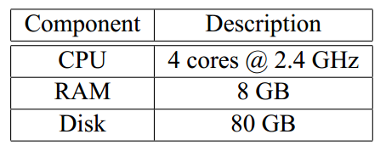
Evaluation Cluster
Notes:
Για την εκτέλεση των πειραμάτων χρησιμοποιήσαμε εικονικές μηχανές στο OpenStack cluster του CSLab.
Τα VM μας περιλαμβάνουν:
Έναν Master κόμβο, που τρέχει τις master διεργασίες των Storm, HDFS και HBase clusters.
Έχουμε επίσης έναν Zookeeper κόμβο για τις ανάγκες των Kafka, Storm και HBase.
Σε 4 VM τρέχουν οι Supervisor του Storm, και σε άλλα 4 τρέχουν το Kafka και HBase cluster μαζί.
Για τα πειράματα κλιμακωσιμότητας αυξάνουμε τον αριθμό των VM για αυτά τα 2 cluster από 4 μέχρι 16.

Slide 36
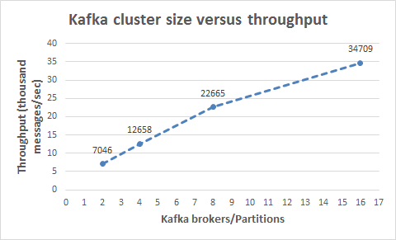
Kafka Scalability
Notes:
Αρχίζουμε με την αξιολόγηση κλιμακωσιμότητας του Kafka topic αυξάνοντας τον αριθμό των brokers και παράλληλα τα partitions.
Παρατηρούμε σχεδόν γραμμική κλιμάκωση για το throughput εισαγωγής δεδομένων στο topic.

Slide 37
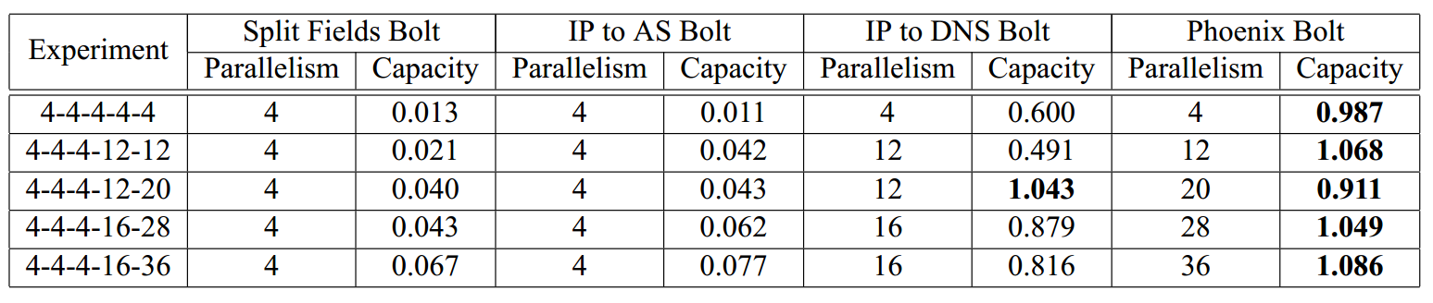
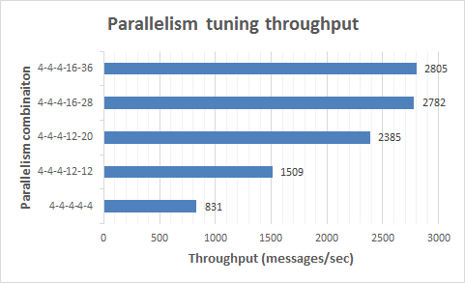
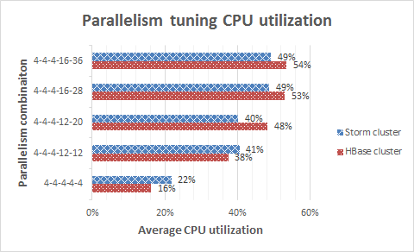
Storm Parallelism Tuning
Notes:
Συνεχίζουμε με τα πειράματα για την Storm topology.
Αρχικά προσδιορίζουμε το βέλτιστο συνδυασμό παραλληλίας για τα στοιχεία της τοπολογίας, με τη βοήθεια του capacity metric. Εάν αυτό το metric είναι κοντά στο 1 για κάποιο bolt, σημαίνει ότι αυτό το bolt αποτελεί bottleneck στην τοπολογία μας. Για να το αντιμετωπίσουμε αυτό αυξάνουμε τον παραλληλισμό του συγκεκριμένου bolt. Επαναλαμβάνουμε τη διαδικασία μέχρι να φτάσουμε στο μέγιστο throughput της τοπολογίας.
Βλέπουμε ότι στο cluster μας πετυχαίνουμε μέγιστο throughput περίπου 2800 μηνύματα/sec με συνδυασμό παραλληλίας 4-4-4-16-28, που σημαίνει ότι το Kafka spout έχει παραλληλία 4, το Split Fields Bolt 4, το IP to AS Bolt 4, το IP to DNS Bolt 16 και το Phoenix Bolt 28.
Καταγράψαμε επίσης το CPU utilization των Storm και HBase clusters για τα πειράματα. Βλέπουμε ότι οι επεξεργαστές δεν είναι κορεσμένοι στο μέγιστο throughput το οποίο σημαίνει ότι το workload είναι I/O heavy.

Slide 38
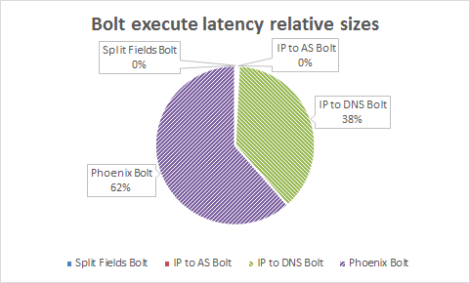
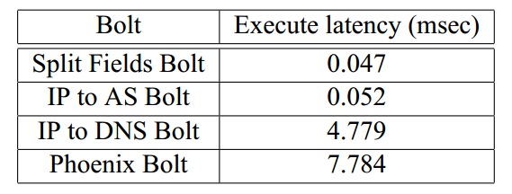
Bolt Execute Latencies
Notes:
Ένα χρήσιμο metric που βοηθά στον εντοπισμό bottlenecks είναι το execute latency κάθε bolt.
Βλέπουμε ότι στην τοπολογία μας η πληροφορία κάθε πακέτου περνά περίπου το 1/3 του χρόνου εκτέλεσής της στο IP to DNS Bolt και τα 2/3 στο Phoenix Bolt, ενώ τα υπόλοιπα bolts έχουν τάξεις μικρότερα execute latencies. Αυτό είναι αναμενόμενο καθώς τα 2 τελευταία bolts πραγματοποιούν reads και writes στην HBase, ενώ τα 2 πρώτα εκτελούνται in-memory.

Slide 39
Total System Latency
Total system latency is the time it takes for a message to be sent by the Kafka producer to the topic, consumed by the Kafka Spout, processed by the bolts of the topology and eventually be stored in the Phoenix table and made available for queries.
Total system latency is measured at 1.161 sec on average at maximum topology throughput.
Notes:
Πολύ σημαντικός δείκτης της επίδοσης του συστήματος είναι το συνολικό latency, δηλαδή ο χρόνος που περνάει από τη στιγμή που στέλνεται ένα μήνυμα από τον Kafka producer μέχρι να γίνει διαθέσιμη η πληροφορία του για SQL ερωτήματα στο Phoenix table.
Μετρήσαμε αυτόν τον χρόνο και το συνολικό latency του συστήματος είναι περίπου 1.16 sec, το οποίο είναι ικανοποιητικό.

Slide 40
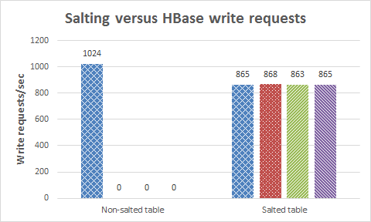
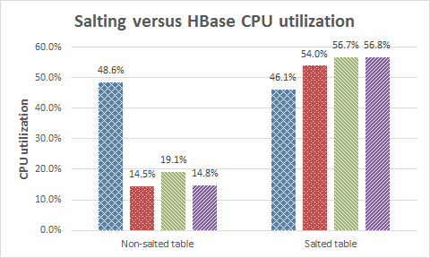
Salting Write Performance
Notes:
Σε αυτό το πείραμα αξιολογούμε της επίδοσης της τοπολογίας με και χωρίς salting.
Από τα write requests και το CPU utilization για κάθε περίπτωση βλέπουμε ότι το salting εξαλείφει το hotspotting, μοιράζοντας τα writes σε όλο το HBase cluster.

Slide 41
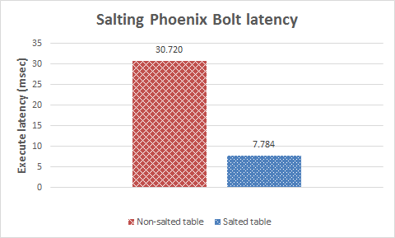
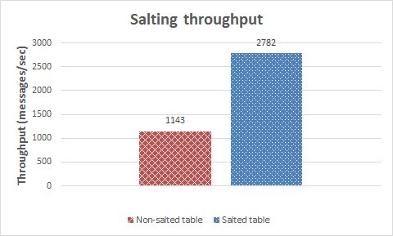
Salting Write Performance
74% decrease in Phoenix Bolt’s execute latency
140% increase in topology throughput
Notes:
Αυτό οδηγεί σε μείωση του execute latency του Phoenix Bolt κατά 74% και αυξάνει το throughput της τοπολογίας κατά 140%.

Slide 42
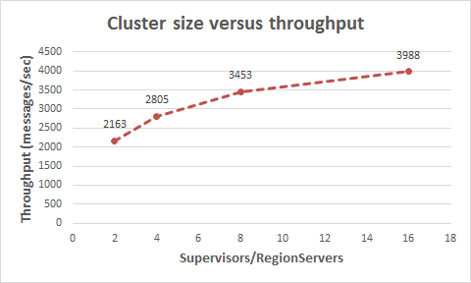
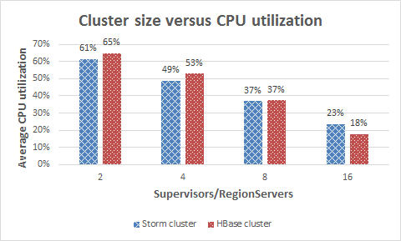
Storm Scalability
Notes:
Εδώ πειραματιζόμαστε με την κλιμακωσιμότητα της τοπολογίας. Αυξάνουμε τα VM των Storm και HBase clusters παράλληλα, ενώ φροντίζουμε να ρυθμίζουμε αντίστοιχα τα partitions του topic, τον παραλληλισμό της τοπολογίας και τον αριθμό των salt buckets.
Βλέπουμε ότι δεν έχουμε γραμμική κλιμάκωση του throughput όπως θα περιμέναμε. Επιπλέον το μέσο CPU utilization για τα cluster πέφτει όσο αυξάνονται τα μεγέθη τους.
Αυτό δείχνει ότι έχουμε κορεσμό στα reads και writes στους δίσκους. Στην πραγματικότητα, καθώς αυξάνουμε τα VMs των cluster δεν αυξάνεται απαραίτητα το συνολικό disk throughput, αφού μοιράζονται την υποδομή του OpenStack cluster που τα φιλοξενεί.
Για να αξιολογήσουμε σωστά την κλιμακωσιμότητα του throughput της τοπολογίας θα πρέπει το disk throughput του cluster να αυξάνεται γραμμικά με την προσθήκη νέων κόμβων. Αυτό το πείραμα είναι στις μελλοντικά σχέδια της εργασίας.

Slide 43
HBase and Phoenix Experiments
We perform two types of queries:
Count queries
SELECT COUNT(*) FROM TABLE netdata;
TopN queries
SELECT as.asS, as.asD, COUNT(*) AS pairCount FROM netdata GROUP BY as.asS, as.asD ORDER BY pairCount DESC LIMIT 10;
Notes:
Προχωράμε στην αξιολόγηση του Phoenix table.
Για τα πειράματα χρησιμοποιούμε δύο είδη ερωτημάτων:
Count ερωτήματα kai topN ερωτήματα όπως φαίνονται στη διαφάνεια.
Οι συγκρίσεις των επόμενων πειραμάτων γίνονται με βάση τον τελικό Phoenix table.
Τα ερωτήματα πραγματοποιούνται για 10 εκατομμύρια rows που είναι ήδη cached εκτός εάν αναφέρουμε κάτι διαφορετικό.

Slide 44
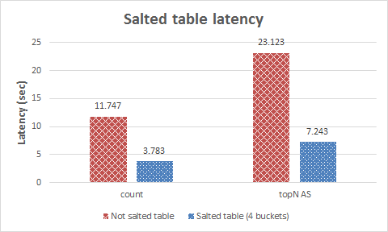
Salting Read Performance
68% increase in query latency
Notes:
Εδώ βλέπουμε ότι το salting πέρα από το write throughput βελτιώνει και το read throughput. Τα scan γίνονται παράλληλα, οδηγώντας σε βελτίωση του latency των ερωτημάτων κατά 68%.
Πέρα από αυτό βλέπουμε ότι ένα topN AS ερώτημα στον τελικό πίνακα για 10 εκ. rows πραγματοποιείται σε 7 περίπου δευτερόλεπτα, το οποίο είναι αρκετά ικανοποιητικό σαν latency.

Slide 45
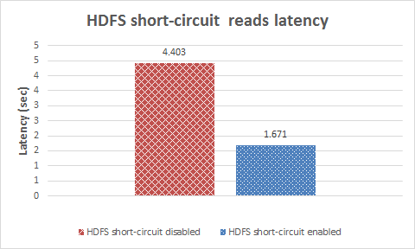
HDFS Short-Circuit Local Reads
62% increase in total query latency
Notes:
Στο επόμενο πείραμα αξιολογούμε το short-circuit στα local reads από το HDFS για 1 εκ. rows. Η ενεργοποίησή του μειώνει το χρόνο μεταφοράς δεδομένων από το δίσκο στην BlockCache κατά 62%.

Slide 46
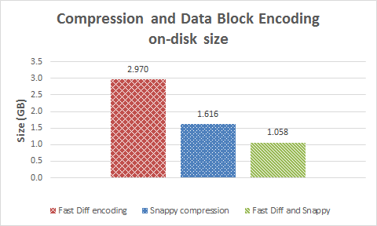
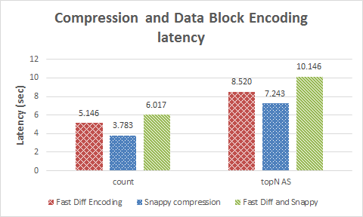
Compression and Data Block Encoding
Notes:
Για τη συμπίεση και το data block encoding συγκρίνουμε τρεις πίνακες:
Ο πρώτος έχει ενεργοποιημένο μόνο Fast Diff encoding.
Ο δεύτερος μόνο Snappy συμπίεση.
Και ο τρίτος έχει και τα δύο ενεργοποιημένα μαζί.
Στο πρώτο σχήμα βλέπουμε τις διαφορές στα μεγέθη των πινάκων. Στο δεύτερο σχήμα βλέπουμε το latency για ερωτήματα σε αυτούς τους πίνακες.
Βλέπουμε ότι με την χρήση και των δύο τεχνικών πετυχαίνουμε το μικρότερο μέγεθος πίνακα. Επειδή όμως τα δεδομένα αποθηκεύονται σε encoded και compressed format στην BlockCache για την εκτέλεση κάθε ερωτήματος χρειάζεται και decoding και decompression, το οποίο εισάγει καθυστέρηση. Καλύτερη επίδοση στο latency έχουμε για τον πίνακα που είναι μόνο συμπιεσμένος, ο οποίος δεν έχει μεγάλη διαφορά σε μέγεθος από τον τρίτο πίνακα. Για το λόγο αυτό επιλέξαμε μόνο Snappy compression για τον τελικό Phoenix table.

Slide 47
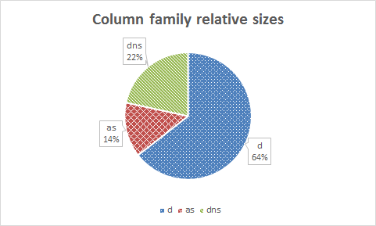
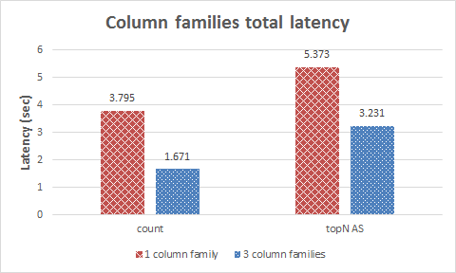
Number of Column Families
Notes:
Σε αυτό το πείραμα συγκρίνουμε την επίδοση των ερωτημάτων σε πίνακες με ένα και τρία column families.
Είπαμε ότι η HBase μεταφέρει στην cache μόνο τα δεδομένα που είναι απαραίτητα για κάθε ερώτημα.
Στο πρώτο σχήμα βλέπουμε τα ποσοστά του χώρου που πιάνει το κάθε column family στον τελικό πίνακα.
Στο δεύτερο σχήμα φαίνεται ο συνολικός χρόνος εκτέλεσης των ερωτημάτων για 1 εκ rows, συμπεριλαμβανομένης της μεταφοράς τους από το δίσκο στην cache. Στον πίνακα που έχει μόνο ένα column family για κάθε ερώτημα θα πρέπει να μεταφερθούν όλα τα columns στην cache. Για τελικό μας πίνακα το count ερώτημα κασάρει μόνο το default column family, ενώ το topN AS μόνο το AS column family.

Slide 48
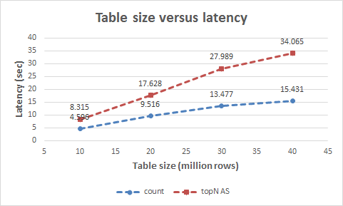
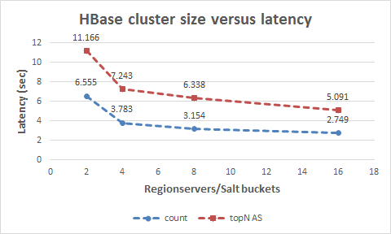
HBase Scalability
Notes:
Τέλος πειραματιζόμαστε με την κλιμακωσιμότητα του πίνακα.
Στο πρώτο σχήμα μετράμε το latency για ερωτήματα πάνω σε μεγαλύτερο μέγεθος δεδομένων από 10 έως 40 εκ. rows. Παρατηρούμε σχεδόν γραμμική κλιμάκωση.
Στο άλλο σχήμα καταγράφουμε το latency για ερωτήματα όταν μεγαλώνει το μέγεθος του cluster.

Slide 49
Conclusion

Slide 50
Concluding Remarks
We designed and implemented a distributed system that allows the execution of low latency SQL queries that join a real-time network data stream, generated by sampling IXP traffic, and external datasets containing Autonomous System and DNS information.
The system has the following key features:
Execution of low latency real-time queries
Scalability
Fault tolerance
Extensibility
Notes:
Συνοψίζοντας, σε αυτήν τη εργασία σχεδιάσαμε και η υλοποιήσαμε ένα κατανεμημένο σύστημα που επιτρέπει την εκτέλεση low latency SQL join ερωτημάτων που συνενώνουν μία real-time ροή δικτυακών δεδομένων ενός IXP με εξωτερικά dataset που περιλαμβάνουν πληροφορίες για αυτόνομα συστήματα και domain names.
Το σύστημα αυτό επιτρέπει την εκτέλεση low latency real-time SQL ερωτημάτων.
Είναι κλιμακώσιμο και έχει ανοχή στα σφάλματα, χάρη στις τεχνολογίες που χρησιμοποιήσαμε για την υλοποίησή του.
Τέλος είναι επεκτάσιμο, επιτρέποντας την προσθήκη νέων dataset για συνένωση με τη ροή δεδομένων, χωρίς ριζικές αλλαγές στην υλοποίηση.

Slide 51
Future Work
Properly evaluate the system’s scalability using a cluster of physical nodes, each one assigned with a dedicated disk.
Compare the Storm topology of our system to implementations in other distributed stream processing frameworks, such as Storm Trident, Spark Streaming and Samza.
Compare Phoenix to other low latency SQL-on-HBase querying engines, such as Apache Drill and Spark SQL.
Notes:
Όσον αφορά τις μελλοντικές επεκτάσεις της εργασίας:
Να γίνει εκτέλεση των πειραμάτων κλιμακωσιμότητας σε cluster φυσικών κόμβων, όπου ο καθένας θα έχει το δικό του φυσικό δίσκο ώστε να αυξάνεται το read throughput ανάλογα με το μέγεθος του cluster.
Να γίνει σύγκριση της επίδοσης της Storm τοπολογίας του συστήματός μας με υλοποιήσεις σε άλλα συστήματα κατανεμημένης επεξεργασίας ροών, όπως το Storm Trident, το Spark Streaming και το Samza.
(Το Storm Trident και το Spark Streaming κάνουν micro-batching του data stream για να επιτύχουν μεγαλύτερο throughput.)
Τέλος μπορεί να γίνει σύγκριση του Phoenix με άλλα low latency SQL query engines για δεδομένα HBase, όπως το Drill και η Spark SQL.

Slide 52

Questions?
Notes:
Εδώ ολοκληρώνεται η παρουσίασή μου. Σας ευχαριστώ για την προσοχή σας.
Εάν έχετε ερωτήσεις μπορείτε να μου τις κάνετε.

